Slide 1
進度報告 FPGA專案練習
負 責 人：林宣呈
目前成員：林宣呈
報告日期：113年12月13日
開始日期：113年11月25日
結束日期：113年12月12日

Slide 2
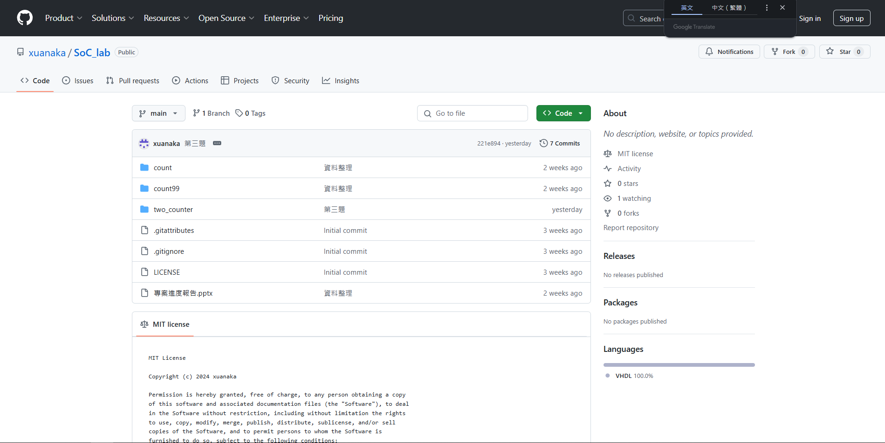
控管記錄 - Git (2024/12/10)
https://github.com/xuanaka/SoC_lab

Slide 3
當週進度
1.count1 上數 (0-F)
邏輯分析:
從 0 開始，檢查當前數字是否小於等於 F。
如果條件成立 (count ≤ F)，輸出數字並遞增。
重複條件檢查，直到條件不成立。
2.count2 下數 (F-0)
邏輯分析:
從 F 開始，檢查當前數字是否大於等於 0。
如果條件成立 (count ≥ 0)，輸出數字並遞減。
重複條件檢查，直到條件不成立。
3.把count1和count2整合成一個FSM
邏輯分析:
當count1條件不成立的時候切換成count2；
當count2條件不成立的時候切換成count1。

Slide 4
進度統整
十一月：
2024/11/11~2024/11/17：
計數器 0~9 , 9~0
2024/11/18~2024/11/21：
兩個計數器，上下限和上下數都可自己設定
十二月 :
2024/11/25~2024/12/13 :
上下數輪流計數

Slide 5
需求列表 – 軟體需求 (2024/12/10更新)
Vivado
GitHub
PowerPoint

Slide 6
模組列表 (2024/12/10更新)
library IEEE;
use IEEE.STD_LOGIC_1164.ALL;
use IEEE.STD_LOGIC_ARITH.ALL;
use IEEE.STD_LOGIC_UNSIGNED.ALL;

Slide 7
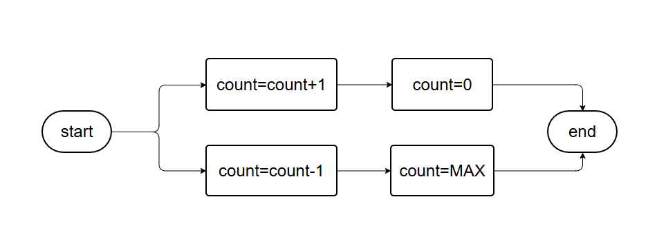
系統分析 – 系統流程圖 (2024/12/10更新)
第三題:

Slide 8
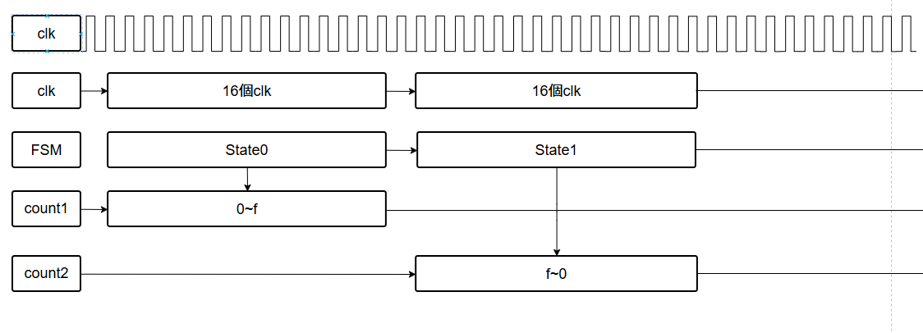
系統分析 – 時序圖 (2024/12/10更新)
第三題:

Slide 9
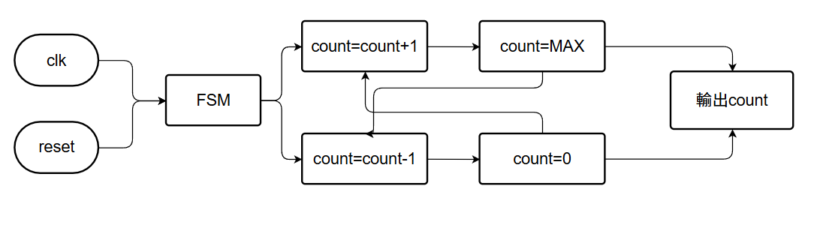
專案架構圖 (2024/12/10更新)

Slide 10
系統分析 – 設定檔 (2024/12/10更新)
程式檔 | 測試檔
輸入訊號:clk,reset,count1, count2, | clk：時鐘信號，用於驅動計數器。
輸出訊號:count | reset：重設信號，當此信號為高時，計數器會歸零。
 | count1 時模擬時鐘上升沿，觀察計數遞增。
 | Count2 時模擬時鐘上升沿，觀察計數遞減。

Slide 11
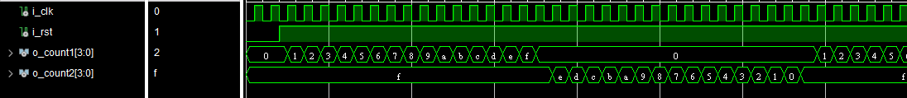
成果展示 – 週進度項目 (2024/12/10)
第三題:
上數
下數

Slide 12
問題記錄 (軟體問題)
不知道如何在FSM裡面切換count1,count2

Slide 13
參考資料
https://reurl.cc/xp0Z84 如何上下數
https://reurl.cc/r3ZAb1 參考如何製作AOV

